Slide 1

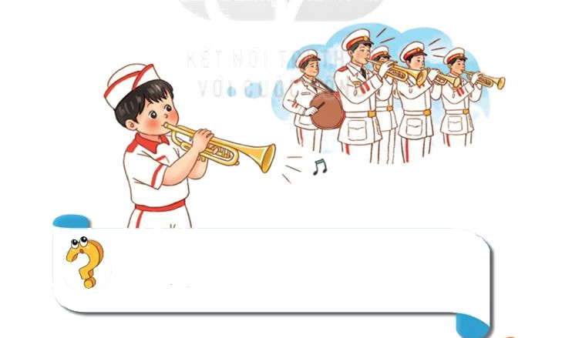

ÂM NHẠC LỚP 2
TIẾT 2
ÔN TẬP BÀI HÁT: DÀN NHẠC TRONG VƯỜN
THƯỞNG THỨC ÂM NHẠC: ƯỚC MƠ CỦA BẠN ĐÔ

Slide 2



1.ÔN TẬP BÀI HÁT: DÀN NHẠC TRONG VƯỜN
HS ôn lại bài hát 1 – 2 lần. HS thực hiện theo các hình thức:
+ Hát tập thể.
+ Hát nối tiếp
+ Hát đối đáp nam nữ
THỰC HÀNH-LUYỆN TẬP

Slide 3
GV làm mẫu hướng dẫn hát kết hợp vận động vận động phụ họa
Vận động phụ họa

Slide 4
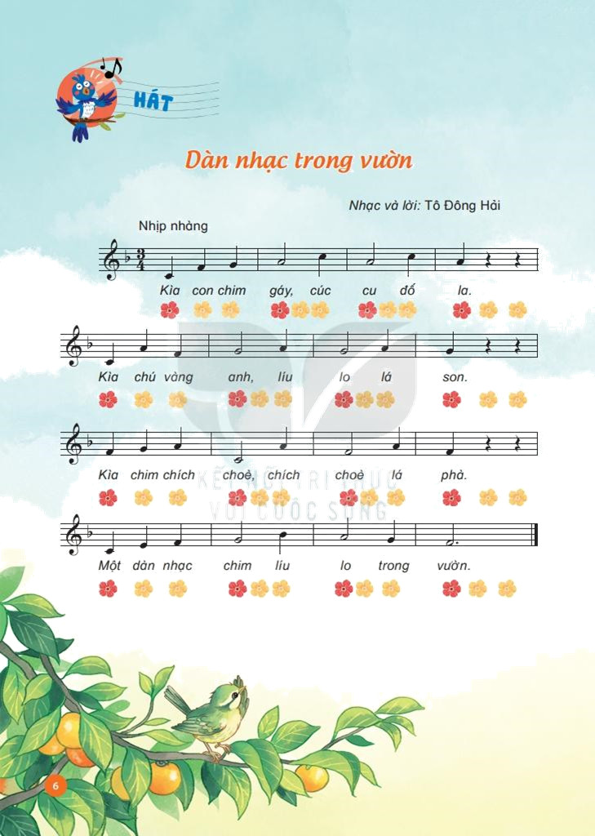
HS ôn Hát kết hợp gõ đệm theo phách

Slide 5

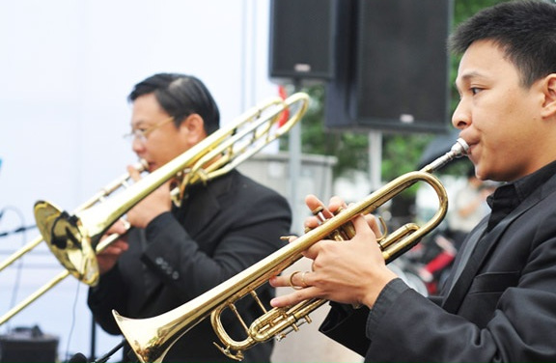
Giới thiệu, trình chiếu nhạc cụ Kèn đồng: Là nhạc cụ nằm trong bộ hơi, âm thanh của kèn đồng trầm hùng, vang xa

Slide 6

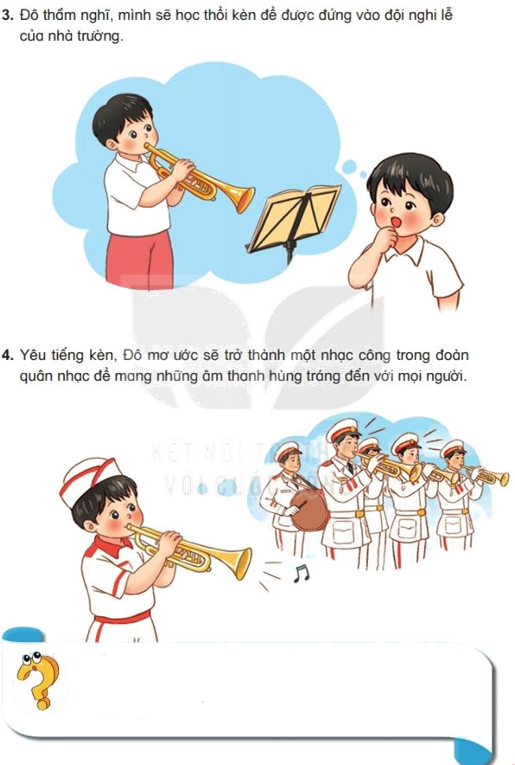
Tranh 1
Tranh 3
Tranh 2
Tranh 4
Bật file kể mẫu hoặc gv kể câu chuyện

Slide 7
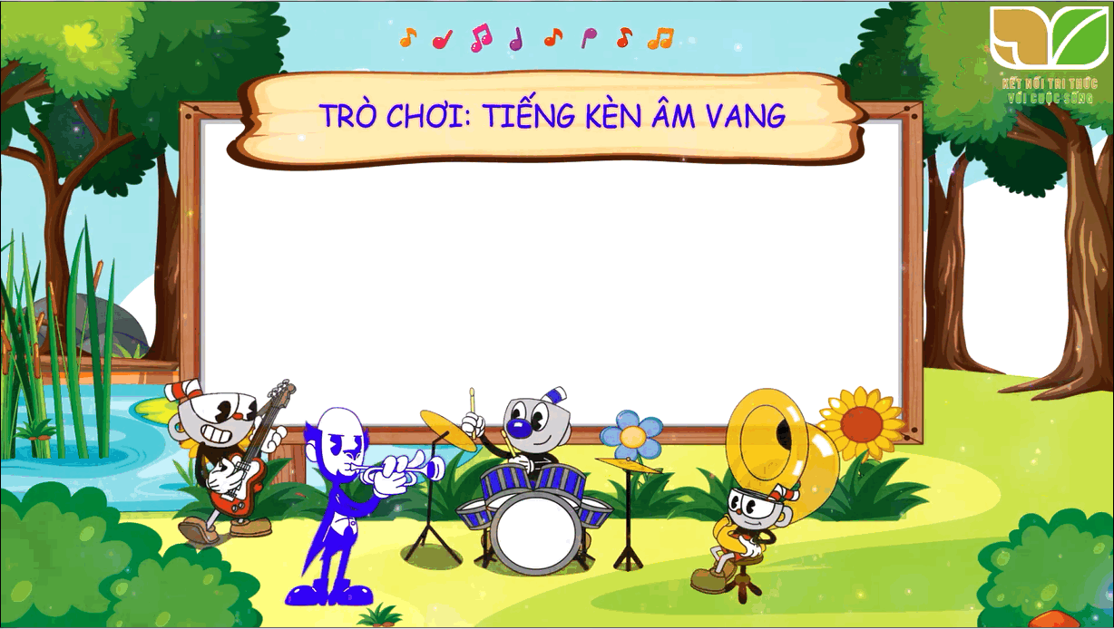

VẬN DỤNG SÁNG TẠO
GV đọc mẫu tiết tấu bằng số là 1 2 1 2-1-1-1-1-1-nghỉ trước sau đó HD HS nghép lời:

